Slide 1

Знакомство с Gradle
Базовый курс

Slide 2


Что такое Gradle?
Gradle – инструмент для автоматизации сборки
А что нужно автоматизировать в сборке проекта?
Википедия утверждает что сюда обычно включают:
компиляция исходного кода в объектный модуль (compile)
сборка бинарного кода в исполняемый файл (jar)
выполнение тестов (test)
развёртывание программы в целевой среде (deploy)
Создание документации (kdoc)
tinkoff.ru

Slide 3



А какие еще есть инструменты для автоматизации сборки?
Make

Slide 4
Так почему же Gradle?
Kotlin-dsl

Slide 5
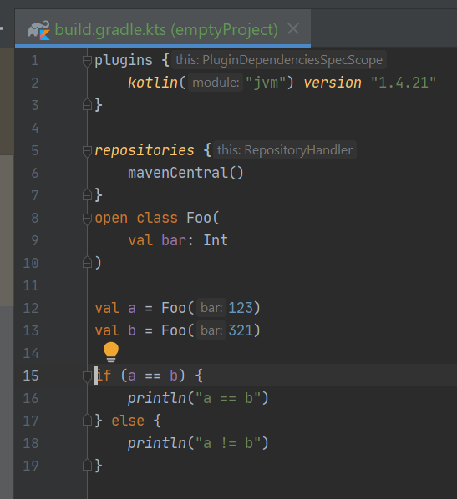
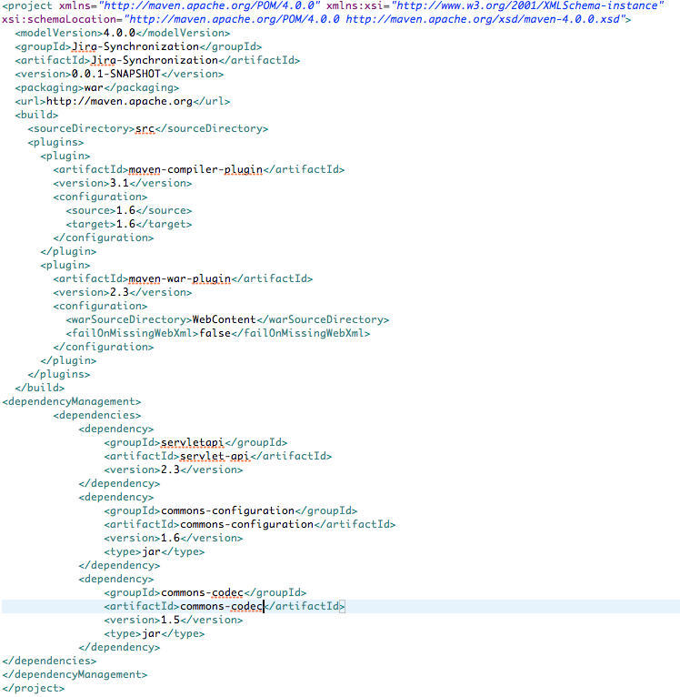
DSL в build.gradle.kts
DSL vs XML
Dsl пишется поверх кода. А это значит что мы можем использовать все плюшки ООП
Notes:
DSL – это код и это хорошо. DSL можно подебажить, вывести в консоль значение поля, можно оверайдить поля и методы, можно даже подключать внешние зависимости для компиляции dsl. В общем относится к dsl как к обычному коду, в соответствии с принципом infrastructure as code

Slide 6

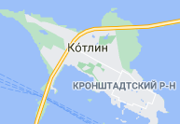
Kotlin vs Groovy
Почему kotlin?
В телеграме есть прикольный стикер
Есть целый остров

Slide 7
Kotlin vs Groovy
Почему kotlin?
На нем можно писать код приложения
Типизирован
Синаксический сахар
Адекватный дебагинг
Полная навигация по коду

Slide 8
Так почему же Gradle?
Kotlin-dsl
Производительность
Инкрементальные сборки
Кэши

Slide 9
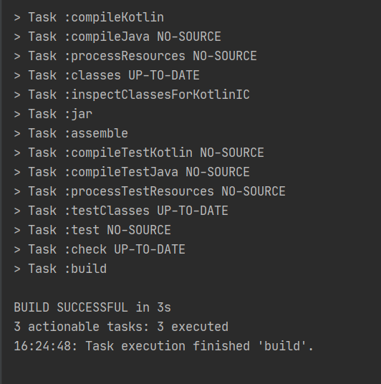
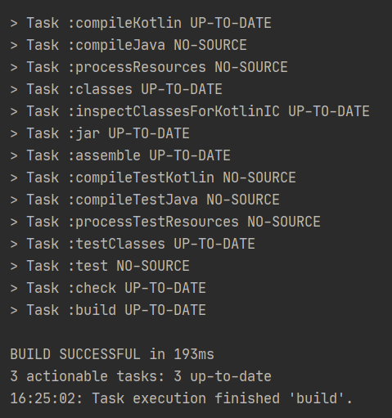
Инкрементальная сборка
Первый раз собираем проект
Второй раз собираем проект
Notes:
Инкрементальная сборка – идея очень простая – не выполнять уже выполненные действия. Пример: Если взять проект и собрать его, а затем собрать 2ой раз то большинство тасков пропустятся так как gradle поймет что исходный код не менялся и заново его компилировать не нужно

Slide 10
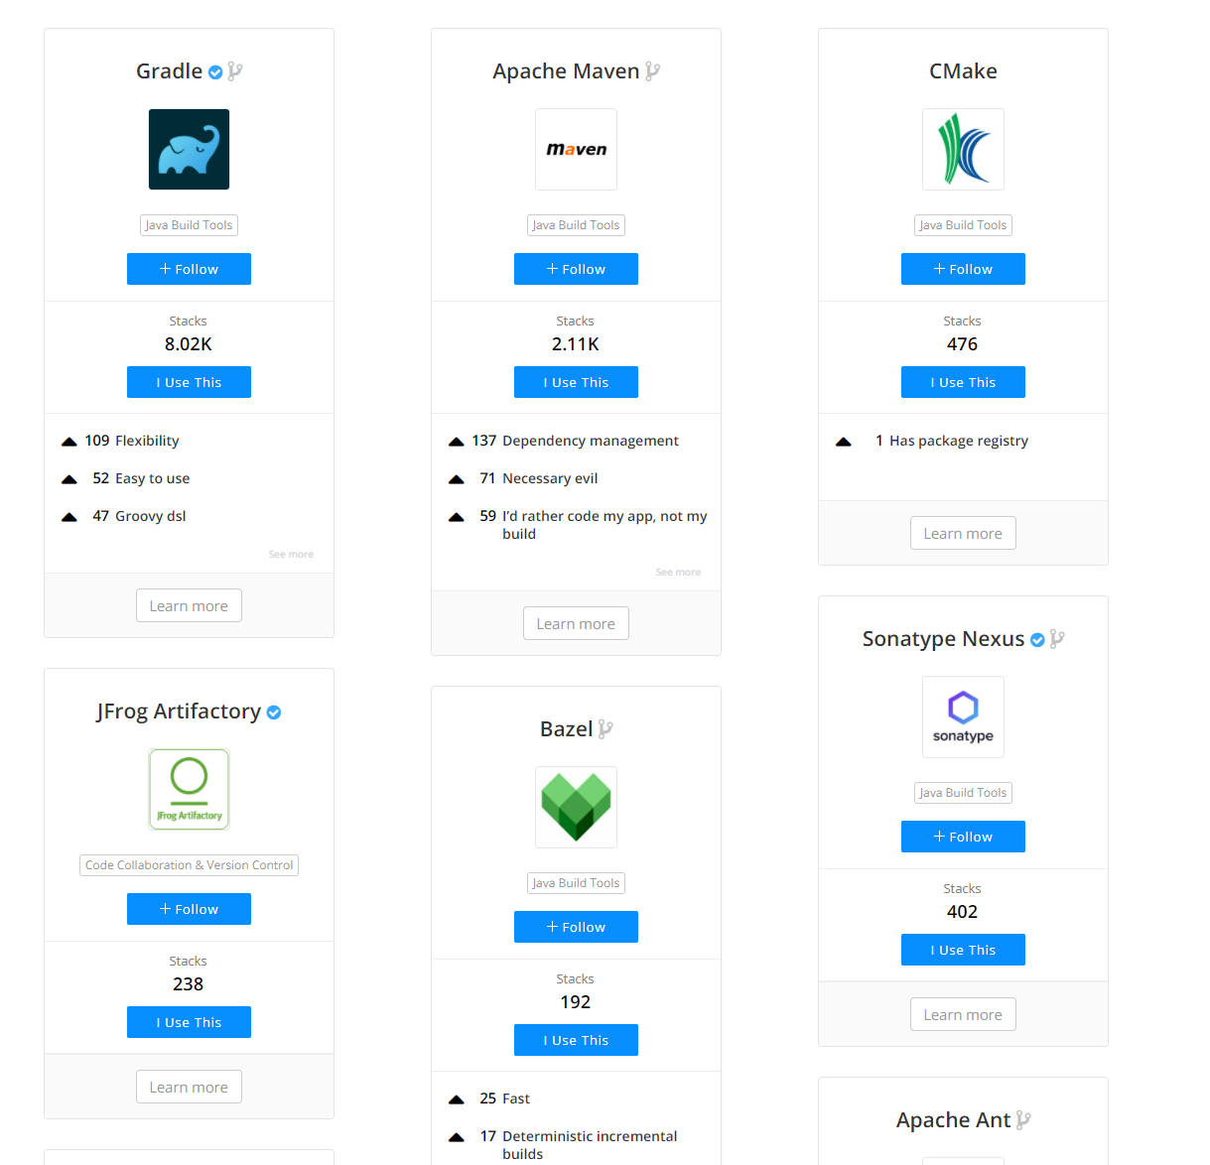
Так почему же Gradle?
Kotlin-dsl
Производительность
Инкрементальные сборки
Кэши
Гибкость кастомизации
Notes:
У gradle очень много кэшей, как зависимостей так и настроек, пока их затрагивать не будем
Гибкость вытекает из dsl так как теперь мы не просто текст в xml формате пишем а настоящий код.

Slide 11
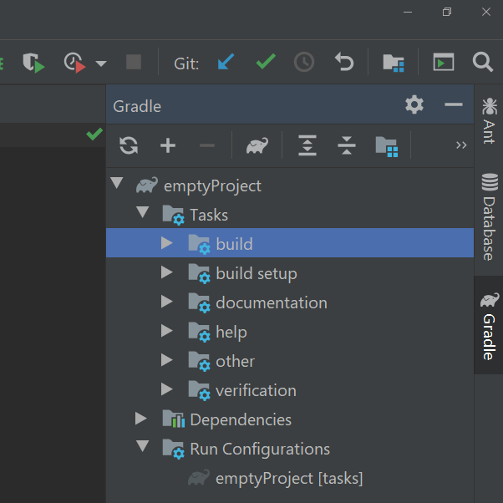
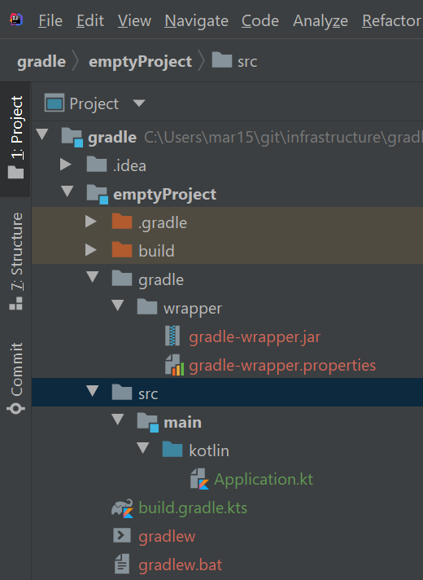
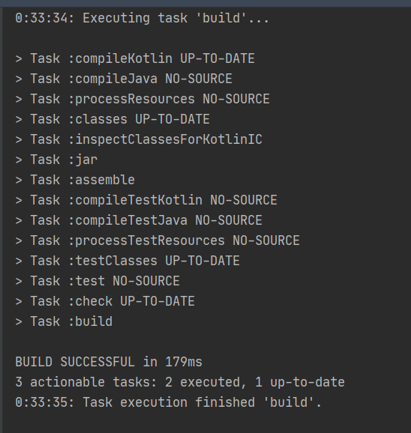
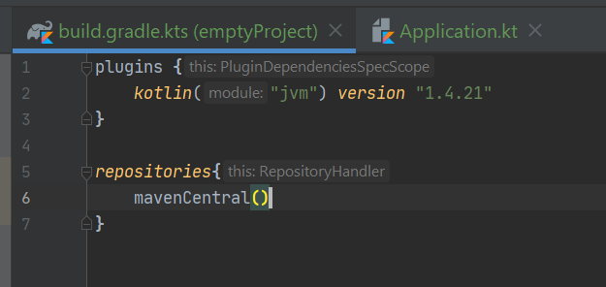
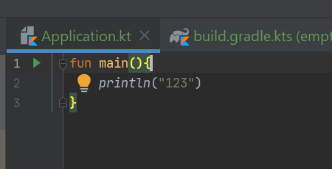
Давайте уже что-нибудь соберем
Создать проект
Инициализировать проект
Добавить плагины и репозиторий
Создать файл с main методом
Вызвать таску build
Notes:
1. Для начало нужно создать пустую папку(назовем ее пока emptyProject) и создать в ней пустой файл build.gradle.kts.
2. Вызывать таски будем с помощью idea(Можно конечно и через eclipse или даже через консоль). Idea включает в себя gradle и обеспечивает навигацию по коду в build.gradle.kts . Что бы idea распознала в этой папке проект градла, нужно кликнуть по файлу правой кнопой и выбрать Import Gradle Project.
3. Писать код будем сразу на kotlin поэтому будем добавлять плагин plugins { kotlin("jvm") version "1.4.21“ } Так же нужно добавить репозиторий mavenCentral, что бы градл знал, откуда тянуть зависимости. После этого нужно обновить градл(reimport), после чего появятся много тасок в том числе build, test и jar в папке build
4. В нашем проекте нужно создать файлик src/main/koltin/Application.kt
5. Теперь наконец то можно воспользоваться плодами нашей автоматизации и запустить таску build. После чего можно исследовать папку build в корне проекта

Slide 12
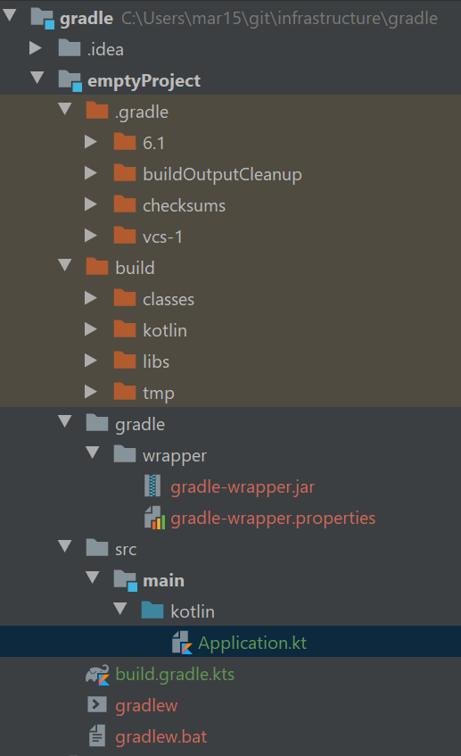
Теперь разберемся, что же мы сделали и как это работает
Откуда взялось столько файлов?
Ведь мы создали только build.gradle.kts и Application.kt?
Notes:
Начнем с папки gradle. В ней лежит папка wrapper в которой уже лежат 2 файла jar и properties. Нас будет интересовать файл gradle-wrapper.properties так как в нем лежит версия градла. Она может быть разной в зависимости версии idea. Эти файлы мы будем коммитить что у всех этот проект собирался с одинаковой версии. Поменяем версию на самую актуальную. Сейчас у меня сгенерился файл с версией 6.1 и я поменяю ее на 7.0.2, после чего обновлю градл.
Затем давайте посмотрим на файлы gradlew и gradlew.bat. Эти файлы могут быть использованы что бы можно было собрать проект без idea или установки gradle. Эти файлы мы так же закоммитим.
Теперь рассмотри папку build, idea выделяем ее коричневым, так как gradle объясняет idea что в этой папке лежат временные файлы, которые не являются файлами проекта и могут в любой момент удалиться. Эту папку использует для градл для сохранения файлом, полученных во время сборки. Тут можно обратить внимание на папку libs в которой у нас будет лежать исполняемый jar после сборки.
В заключении надо рассказать про папку .gradle. Тут градл размещает свои временные файлы, в основном кэши. Нас эта папка не будет интересовать и коммитить ее мы не будем

Slide 13
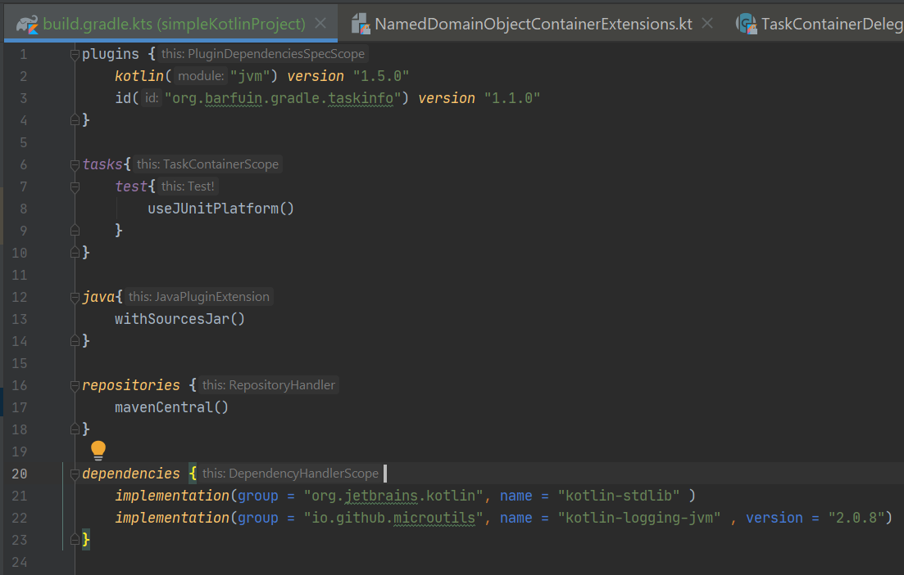
Содержимое build.gradle.kts
Плагины
Таски
Экстеншены
Репозитории
Зависимости

Slide 14
org.gradle.api.Task
Action
Meta
compileKotlin, jar, test…
build, check, …
Делают атомарное действие, имеют параметры для настройки
Служат для агрегации других тасок. Ничего не делают, не имеют настроек

Slide 15
Связи между тасками
Основной вид связи – DependsOn
Но есть еще – finalizedBy, mustRunAfter, …
A
B
C
D
Notes:
Можно указать, что таска B зависит от таски A. Это означает, что для выполнения таски B нужно сначала выполнить все связанные таски, т.е. таску A, а уже потом выполнять таску B. Таким образом можно обозначить порядок выполнения межу конкретными тасками.
Одна таска может быть связана с несколькими тасками. Таким образом у нас формируется граф тасков.

Slide 16

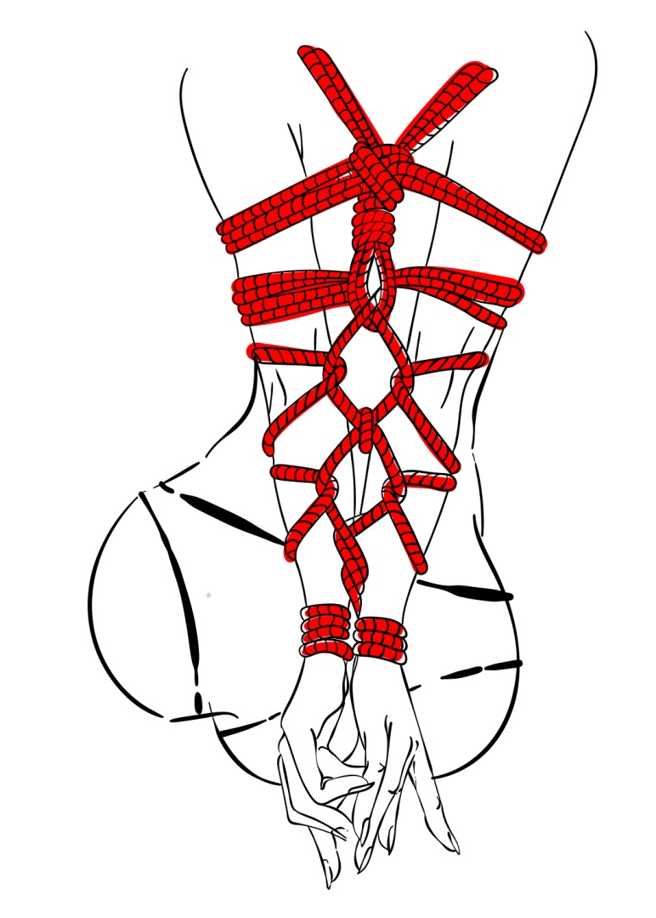
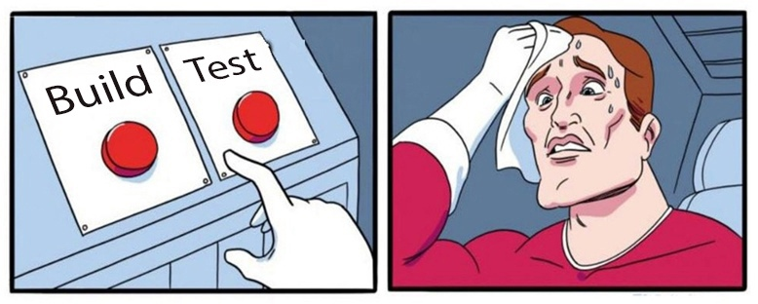
Выполнение тасок
Зарегистрировать нужные таски
Связать таски
Запустить сборку указав конкретную таску

Slide 17
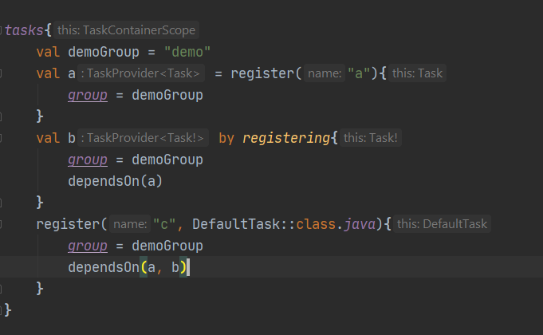
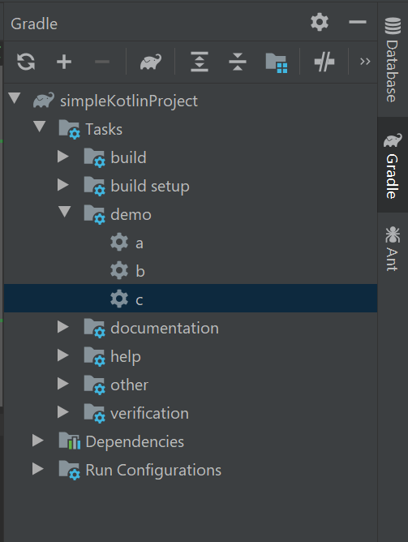
Создание собственных тасок

Slide 18
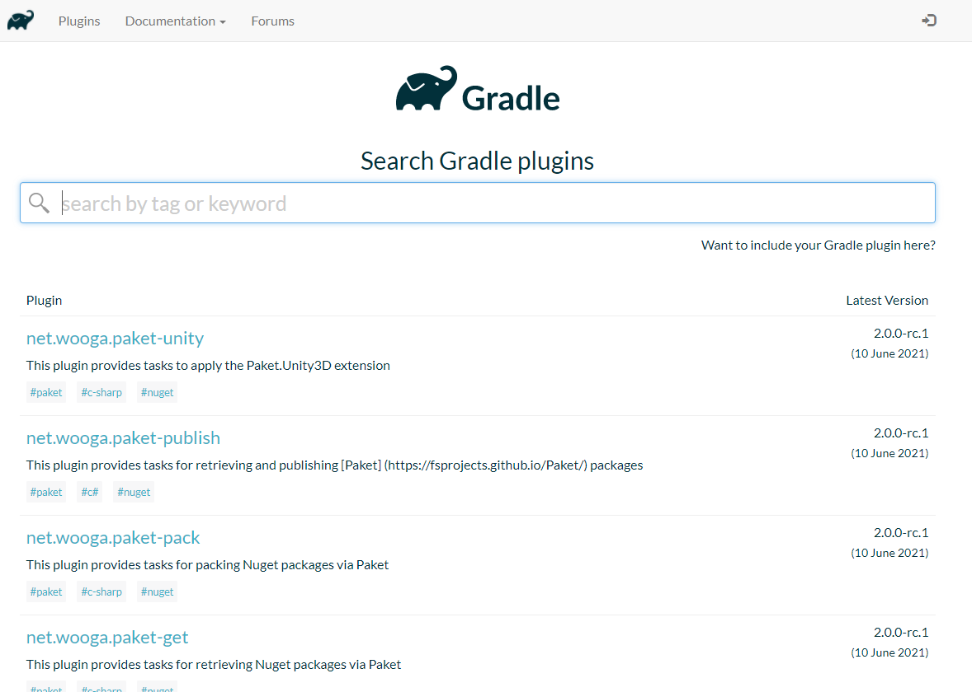
Переиспользование тасок
Gradle Plugin – обычная jar с дополнительной meta-inf и определенным названием
https://plugins.gradle.org/ gradlePluginPortal() - Уже подключен

Slide 19
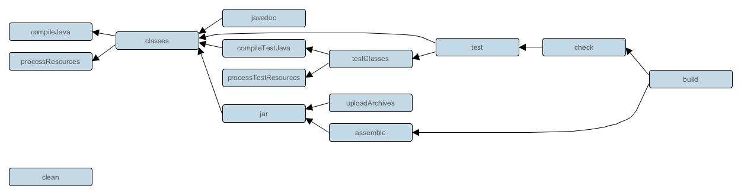
Java plugin

Slide 20
Порядок настройки проекта
подготовка
добавление плагинов
Выполнение кода в build.gradle.kts
Составление графа
Выполнение графа

Slide 21
Подключение плагинов
Репозитории для плагинов указываются в файле setting.gradle.kts
Плагины подключаются только в блоке plugins вверху файла build.gradle
Версия может отсутствовать если плагин уже присутствует в дистрибутиве градла(java к примеру)

Slide 22
Extension и зачем они нужны?
Extension - дополнительная сущность, необходимая для хранения параметров, необходимых для нескольких тасок или других объектов

Slide 23
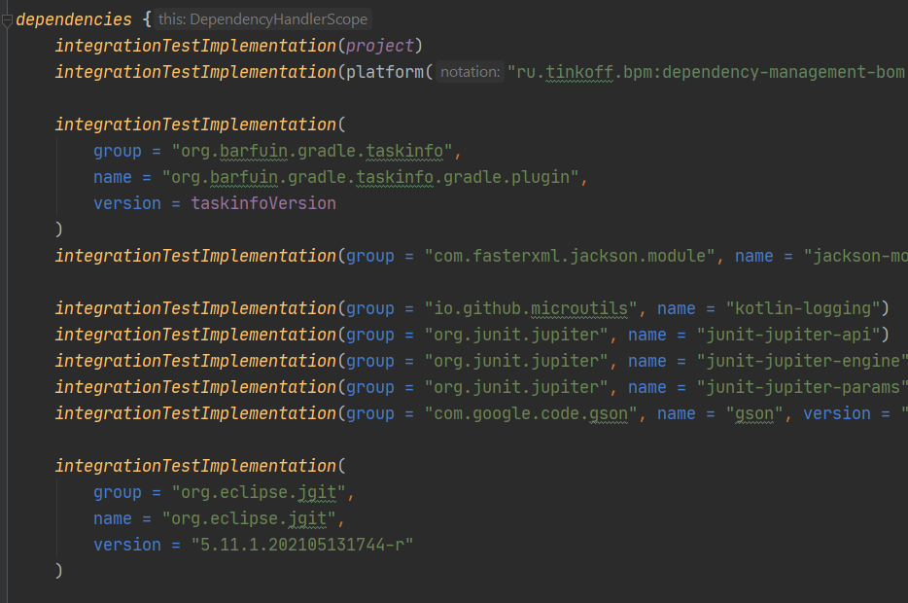


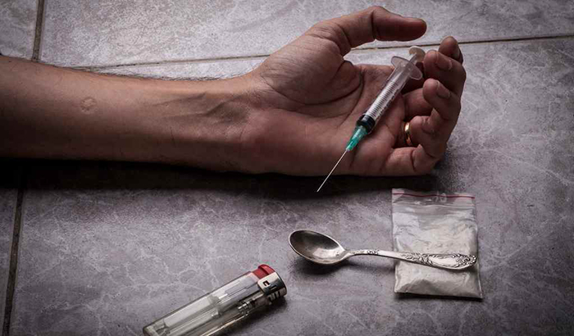
Зависимости

Slide 24
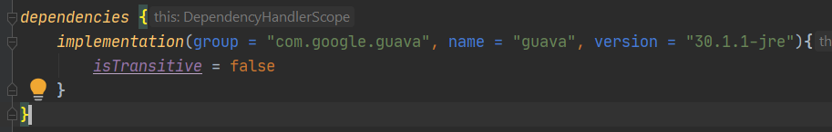
Подключение зависимостей
Конфигурация
Группа
Название
Версия - необязательно
Дополнительные настройки

Slide 25
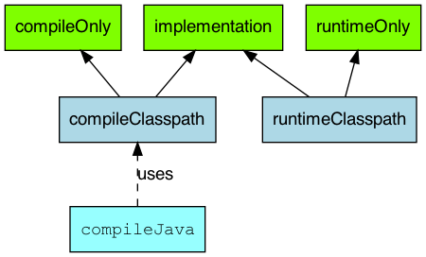
Конфигурации java

